Slide 1
¿Qué es el Fondo de Aportaciones para la Infraestructura Social (FAIS)?
El Fondo de Aportaciones para la Infraestructura Social (FAIS), tiene como objetivo fundamental el financiamiento de obras, acciones sociales básicas y a inversiones que beneficien directamente a población en pobreza extrema, localidades con alto o muy alto nivel de rezago social conforme a lo previsto en la Ley General de Desarrollo Social, y en las zonas de atención prioritaria.

Slide 2
El FAIS, se divide en dos fondos: El Fondo de Infraestructura Social Estatal (FISE), y el Fondo de Infraestructura Social Municipal y de las demarcaciones territoriales del Distrito Federal (FISMDF).
Se pueden destinar a los siguientes rubros:
FISMDF: Agua potable, alcantarillado, drenaje y letrinas, urbanización, electrificación rural y de colonias pobres, infraestructura básica del sector salud y educativo, mejoramiento de vivienda, así como mantenimiento de infraestructura, conforme a lo señalado en el catálogo de acciones establecido en los Lineamientos del Fondo que emita la Secretaría de Desarrollo Social.
FISE: Obras y acciones que beneficien preferentemente a la población de los municipios, demarcaciones territoriales y localidades que presenten mayores niveles de rezago social y pobreza extrema en la entidad.
El FAIS se determinará anualmente en el Presupuesto de Egresos de la Federación con recursos federales por un monto equivalente, sólo para efectos de referencia, al 2.5294% de la recaudación federal participable. Del total de la recaudación federal participable el 0.3066% corresponderá al FISE, y el 2.2228% al FISMDF.

Slide 3
Lineamientos Generales
Rubro | Limites
Directos FISE FISMDF | Por lo menos el 70%
Complementarios | Máximo 30%
Especiales | Máximo 15%
PRODIMDF | Hasta el 2%
Gastos Indirectos | Hasta el 3%
Las entidades, municipios y DTDF podrán destinar como máximo el 15% en infraestructura carretera, caminos pavimentación, revestimiento, guarniciones y banquetas hasta un 15% adicional para este rubro, sólo en el caso de que haya sido dañada por un desastre natural.

Slide 4
PROGRAMA BANOBRAS-FAIS
PROGRAMA FAIS
El Congreso del Estado de Morelos Aprueba el Decreto 529 de autorización para que los Municipios del Estado de Morelos contraten créditos y tomen hasta el 25% del FAIS como fuente de pago.

Slide 5
Proyectos que pueden financiarse con Banobras – FAIS
Especiales: Acciones y obras que no estén señaladas en el catálogo del FAIS
Complementaria:
Proyectos de Infraestructura social básica que coadyuvan al mejoramiento de los indicadores de pobreza.
Directa: Proyectos de infraestructura social básica que contribuyen de manera inmediata a mejorar alguna de las carencias sociales.

Slide 6
Como acceder al Financiamiento
Contactar a la Delegación de Banobras
Mejorar el Nivel de Vida de la Población
Presentar información para expediente
Comprobar la aplicación de los recursos de acuerdo con la legislación del FAIS
Obtener la autorización de su cabildo y firmar contrato de crédito
Disponer de los recursos del crédito para ejecutar el proyecto

Slide 7
Ventajas
Seguimiento preciso de los Proyectos planeados con los recursos del FAIS, por tipo de proyecto y zona geográfica. | Plazo Máximo el periodo de la Administración Municipal.
Liquidez. Permite la Capitalización del municipio para hacer obras de mayor calidad. | No genera compromisos financieros para las Administraciones posteriores.
Tasa de interés fija. | Monto Máximo de conformidad de la Ley de Coordinación Fiscal.

Slide 8
Beneficios
DETONAR PROYECTOS DE ALTO IMPACTO PARA EL DESARROLLO ECONÓMICO Y SOCIAL
POTENCIALIZA Y EFICIENTA EL USO DE RECURSOS PÚBLICOS
Permite crear un volumen suficiente de recursos para desarrollar proyectos de alto impacto.
Permite el uso de los recursos como complemento, si el costo del proyecto supera los limites del apoyo federal.
Tarea
Tarea
Proyecto
Tarea
Mejora Administración de los programas de inversión en obra pública.
Favorece la Coordinación Institucional en la ejecución de programas.
Ejecución de obras de manera oportuna y/o de mayor magnitud.
La población disfruta de los beneficios de forma anticipada.

Slide 9
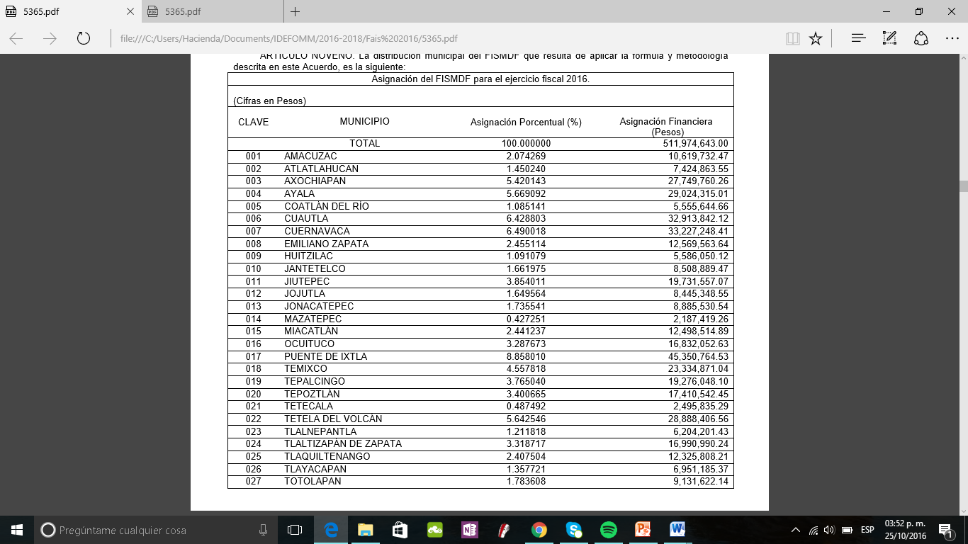
Asignación FAIS 2016
MORELOS
CUERNAVACA
$33,227,248.41

Slide 10
Decreto numero 529 Por el cual se autoriza al Estado de Morelos para la contratación de créditos
Articulo tercero.- Cada municipio teniendo en cuenta lo señalado en el articulo segundo y demás características, así como las particularidades autorizadas en el presente decreto, podrá contratar uno o varios créditos o empréstitos hasta por el monto que, cada caso, se establece en la siguiente tabla.
NO. | NOMBRE DEL MUNICIPIO | IMPORTE MÁXIMO QUE CADA MUNICIPIO PODRÁ CONTRATAR (PESOS)
1. | AMACUZAC | $ 7,964,799.35
2. | ATLATLAHUCAN | $ 5,568,647.66
3. | AXOCHIAPAN | $ 20,812,320.20
4. | AYALA | $ 21,768,236.26
5. | COATLÁN DEL RÍO | $ 4,166,733.50
6. | CUAUTLA | $ 24,685,381.59
7. | CUERNAVACA | $ 24,920,436.31
8. | EMILIANO ZAPATA | $ 9,427,172.73
9. | HUITZILAC | $ 4,189,537.59
10. | JANTETELCO | $ 6,381,667.10
11. | JIUTEPEC | $ 14,798,667.00
12. | JOJUTLA | $ 6,334,011.41
13. | JONACATEPEC | $ 6,664,147.91
14. | MAZATEPEC | $ 1,640,564.45
15. | MIACATLÁN | $ 9,373,886.17
16. | OCUITUCO | $ 12,624,039.47
CUERNAVACA
$24,920,436.31

Slide 11
17. | PUENTE DE IXTLA | $ 34,013,073.40
18. | TEMIXCO | $ 17,501,153.28
19. | TEPALCINGO | $ 14,457,036.08
20. | TEPOZTLÁN | $ 13,057,906.84
21. | TETECALA | $ 1,871,876.47
22. | TETELA DEL VOLCÁN | $ 21,670,000.00
23. | TLALNEPANTLA | $ 4,653,151.07
24. | TLALTIZAPÁN DE ZAPATA | $ 12,743,242.68
25. | TLAQUILTENANGO | $ 9,244,356.16
26. | TLAYACAPAN | $ 5,213,389.03
27. | TOTOLAPAN | $ 6,848,716.61
28. | XOCHITEPEC | $ 10,935,103.23
29. | YAUTEPEC | $ 18,000,000.00
30. | YECAPIXTLA | $ 14,927,498.55
31. | ZACATEPEC | $ 4,385,731.38
32. | ZACUALPAN DE AMILPAS | $ 4,453,622.56
33. | TEMOAC | $ 7,786,293.22

Slide 12
Conclusiones
1.- Incluyente. Esta abierto para todos los municipios del Estado de Morelos
2.- Sustentable. Es un adelanto de recursos que tiene dos reglas .- fundamentales
No mas del 25% de los recursos FAIS puede ser destinado para el servicio de la deuda.
Los créditos deben de ser liquidados durante las administraciones municipales
3.- Transparente. Por ley los recursos tienen un destino y, adicionalmente, el Banco supervisa la aplicación de los recursos.
4.- De bajo Costo. Tasa de interés fijas durante la vida del crédito.

Slide 13
MUCHAS GRACIAS!!!
Ing. Francisco Velázquez Adan
Director General del Instituto de Desarrollo y Fortalecimiento Municipal
direcciongeneralidefomm@gmail.com
01(777) 3 – 16 – 98 – 08
01 (777) 3- 16 - 98 - 09

